Slide 1
La structure

Slide 2
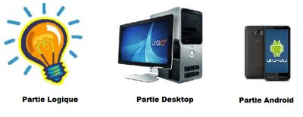
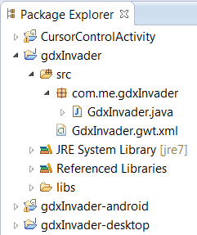
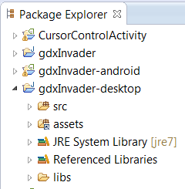
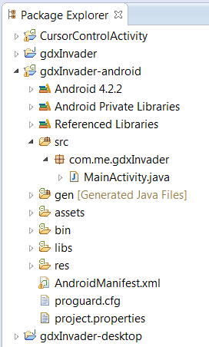
Libgdx : la structure
Plusieurs parties
Partie Logique
Code source du jeu
Partie Desktop
Lanceur de la partie logique pour Desktop.
JOGL ou LWJGL (lien OpenGL).
Partie Android
Lanceur de la partie logique pour Android.

Slide 3
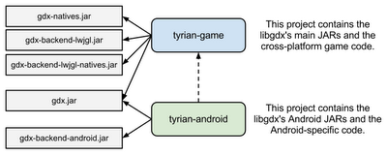
Libgdx : la structure
gdxInvader
gdxInvader-android

Slide 4
Libgdx : les modules
Application
Pour exécuter l'application
Pour s'informer sur les événements produits au niveau des applications
Par exemple le redimensionnement de la fenêtre.
C’est le module qui permet d’effectuer la journalisation (le Logging).
File
Pour lire, écrire, même copier, déplacer et supprimer des fichiers.
Input
Pour détecter les entrées de l’utilisateur
Par exemple les événements souris (sous desktop), les événements tactile (sous Android) et même l'accéléromètre.

Slide 5
Libgdx : les modules
Audio
Pour lire des effets sonores et de la musique en streaming
Pour créer des effets sonores.
Graphiques
Pour manipuler le graphisme et paramétrer le mode
Usage en Java
Champs statiques de la classe Gdx
Exemples :
Gdx.audio pour le module Audio
Gdx.file pour le module File
Gdx.app pour le module d’application (!)
Exemple de code source :
AudioDevice audioDevice = GDx.audio.newAudioDevice (44100,faux);

Slide 6
Libgdx : le cycle de vie
Application = suite d’états
Créée (ouverte)
En cours
Suspendue
Reprise
Détruite (fermée)
Traitement
Interface ApplicationListener
Classe ApplicationAdapter

Slide 7
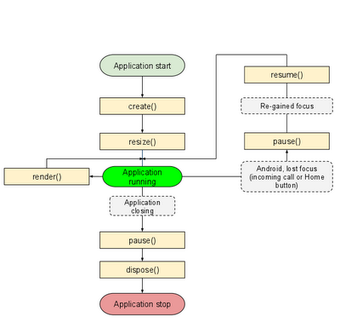
Libgdx : le cycle de vie
package …;
import com.badlogic.gdx.ApplicationListener;
public class Jeu
implements ApplicationListener {
@Override
public void create() {
}
@Override
public void dispose() {
}
@Override
public void pause() {
}
@Override
public void resize(int arg0, int arg1) {
}
@Override
public void resume() {
}
@Override
public void render() {
}
}

Slide 8
Libgdx : le cycle de vie
create ()
Appelée une fois l'application est créée.
resize(int width, int height)
Appelée à chaque fois que l'écran du jeu (qui n’est pas en état de pause) est redimensionné.
Elle est toujours appelée après la méthode create().
Les paramètres sont les nouvelles largeur et hauteur(en pixels).
pause ()
Appelée avant dispose ()
Android : appelée lorsque le bouton Home est pressé ou un appel entrant est reçu.
pause() est un bon endroit pour enregistrer l'état du jeu.
resume ()
Android : appelée lorsque l'application reprend d'un état de pause.
dispose ()
Appelée lorsque l'application est détruite.

Slide 9
Libgdx : le cycle de vie
render ()
Appelée en boucle pour chaque rendu.
La totalité de la logique du jeu est construite ici.
package …;
import com.badlogic.gdx.ApplicationListener;
public class Jeu
implements ApplicationListener {
…
@Override
public void render() {
}
}

Slide 10
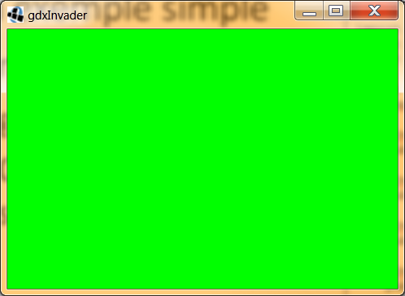
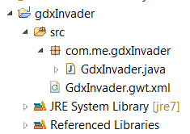
Libgdx : le cycle de vie
package com.me.gdxInvader;
import com.badlogic.gdx.ApplicationListener;
import com.badlogic.gdx.Gdx;
import com.badlogic.gdx.graphics.GL10;
public class GdxInvader
implements ApplicationListener {
@Override
public void create() { }
@Override
public void dispose() { }
@Override
public void pause() { }
@Override
public void resize(int arg0, int arg1) { }
@Override
public void resume() { }
@Override
public void render() {
Gdx.gl.glClear(GL10.GL_COLOR_BUFFER_BIT);
Gdx.gl.glClearColor(0, 1, 0, 1);
}
}
Un exemple simple
Partie logique
GdxInvader.java :
Ce code colorie la surface en vert.

Slide 11
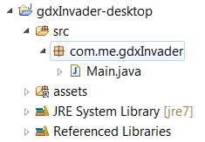
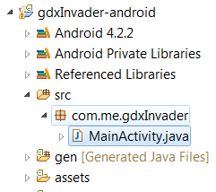
Libgdx : l’exécution d’une application
Appel à la classe GdxInvader
Lanceur Desktop
Lanceur Android
public class Main {
public static void main(String[] args) {
LwjglApplicationConfiguration cfg = new LwjglApplicationConfiguration();
cfg.title = "gdxInvader";
cfg.useGL20 = false;
cfg.width = 480;
cfg.height = 320;
new LwjglApplication(new GdxInvader(), cfg);
}
}
public class MainActivity extends AndroidApplication {
@Override
public void onCreate(Bundle savedInstanceState) {
super.onCreate(savedInstanceState);
AndroidApplicationConfiguration cfg = new AndroidApplicationConfiguration();
cfg.useGL20 = false;
initialize(new GdxInvader(), cfg);
}
}

Slide 12
Libgdx : l’organisation
Séparer le jeu des affichages
Jeu = Game + { Screens }
Game
Héritage de com.badlogic.gdx.Game qui implémente l’interface ApplicationListener
Screen
Implémente l’interface com.badlogic.gdx.Screen
Game délègue la gestion des événements au Screen courant
setScreen( Screen s);

Slide 13
Libgdx : l’organisation
package com.me.gdxInvader;
import com.badlogic.gdx.Game;
import com.badlogic.gdx.graphics.FPSLogger;
public class GdxInvader
extends Game {
FPSLogger _fpsLogger;
@Override
public void create() {
_fpsLogger = new FPSLogger ();
setScreen (new InvaderScreen () );
}
@Override
public void render() {
super.render ();
fpsLogger.log ();
}
}
Notre exemple simple :
delta = temps écoulé depuis me dernier render.
package com.me.gdxInvader;
import com.badlogic.gdx.Gdx;
import com.badlogic.gdx.Screen;
import com.badlogic.gdx.graphics.GL10;
public class InvaderScreen
implements Screen {
@Override
public void render(float delta) {
Gdx.gl.glClear(GL10.GL_COLOR_BUFFER_BIT);
Gdx.gl.glClearColor(0, 1, 0, 1);
}
...
}

Slide 14
Libgdx : le « logging »
Messages pour tracer l’exécution d’un programme
Gdx.app.log
Un message peut être un message normal, d’erreur avec une exception optionnelle ou un message de debug.
Gdx.app.log("MyTag", "my informative message");
Gdx.app.error("MyTag", "my error message", exception);
Gdx.app.debug("MyTag", "my error message");
En fonction de la plateforme, les messages apparaissent sur la console (desktop) ou le LogCat (Android).
On peut limiter le logging à un niveau spécifique :
Gdx.app.setLogLevel(logLevel);
logLevel peut prendre les valeurs
Application.LOG_NONE: pas de messages.
Application.LOG_DEBUG: tous les messages.
Application.LOG_ERROR: seulement les messages d’erreur.
Application.LOG_INFO: seulement les messages normaux et d’erreur.

Slide 15
Libgdx : le « querying »
Type d’application
Multiplateforme ne veut pas dire code unique
Sur Android, il est également possible de connaître la version du SDK
switch(Gdx.app.getApplicationType()) {
case ApplicationType.Android:
// android specific code
case ApplicationType.Desktop:
// desktop specific code
case ApplicationType.WebGl:
/// HTML5 specific code
}
int androidVersion = Gdx.app.getVersion();

Slide 16
Libgdx : le « querying »
La mémoire utilisée
Java
Native
int javaHeap = Gdx.app.getJavaHeap();
int nativeHeap = Gdx.app.getNativeHeap();

Slide 17
Libgdx : le « threading »
Les méthodes de ApplicationListener sont appelés par le même thread
C’est ce thread qui peut appeler OpenGL
Dans un autre thread = DANGER
Ne pas invoquer de commandes OpenGL
Créer un objet Runnable :
Gdx.app.postRunnable(new Runnable() {
@Override
public void run() {
// code à exécuter dans le thread principal
}
});

